Slide 1



В гостях у мишки

Slide 2


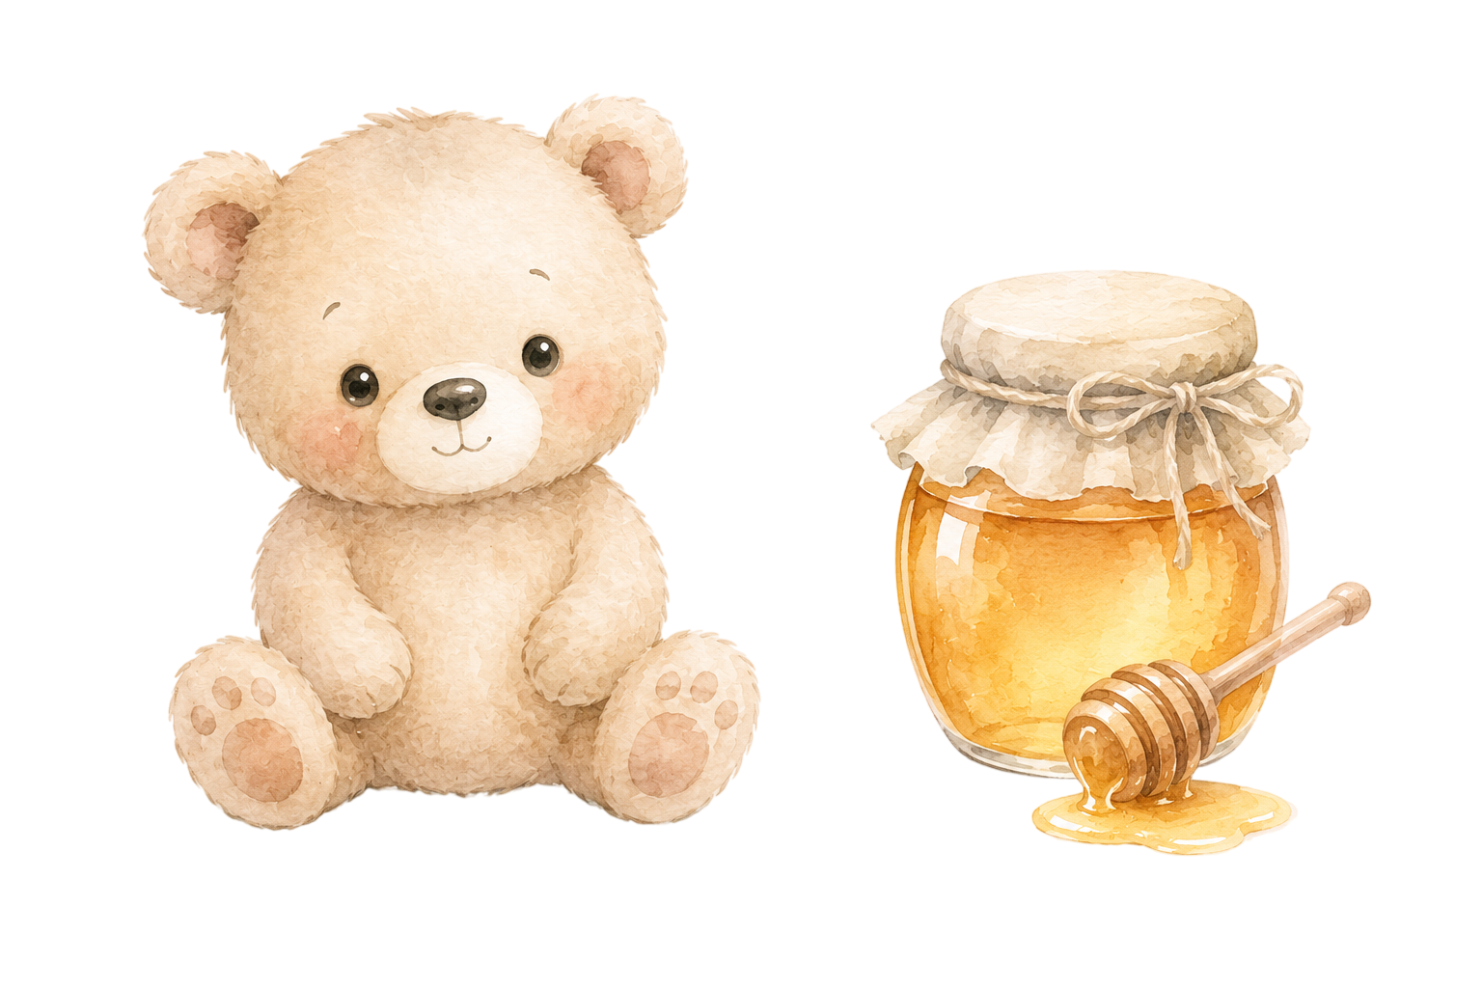
На полянке живёт маленький мишка.
Он очень любит мёд, но сегодня его баночка пустая🍯
Помоги мишке собрать капельки мёда.
Чтобы заполнить баночку мёдом,
кликни на мишку
ромашка
рама
рак
робот
рыба
рысь
ракушка
ракета
радуга

Slide 3
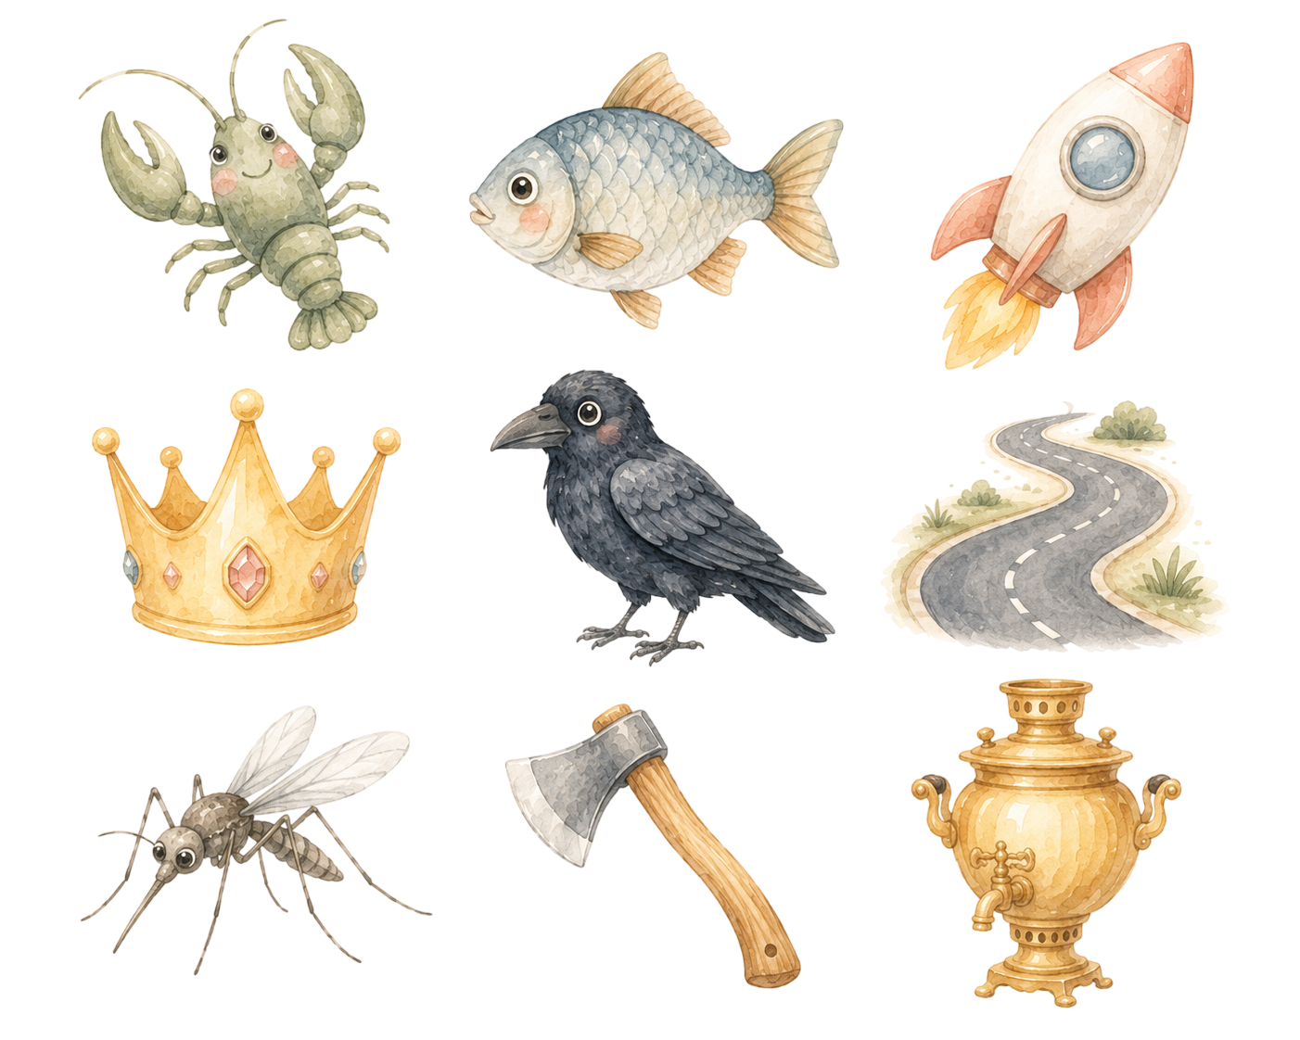
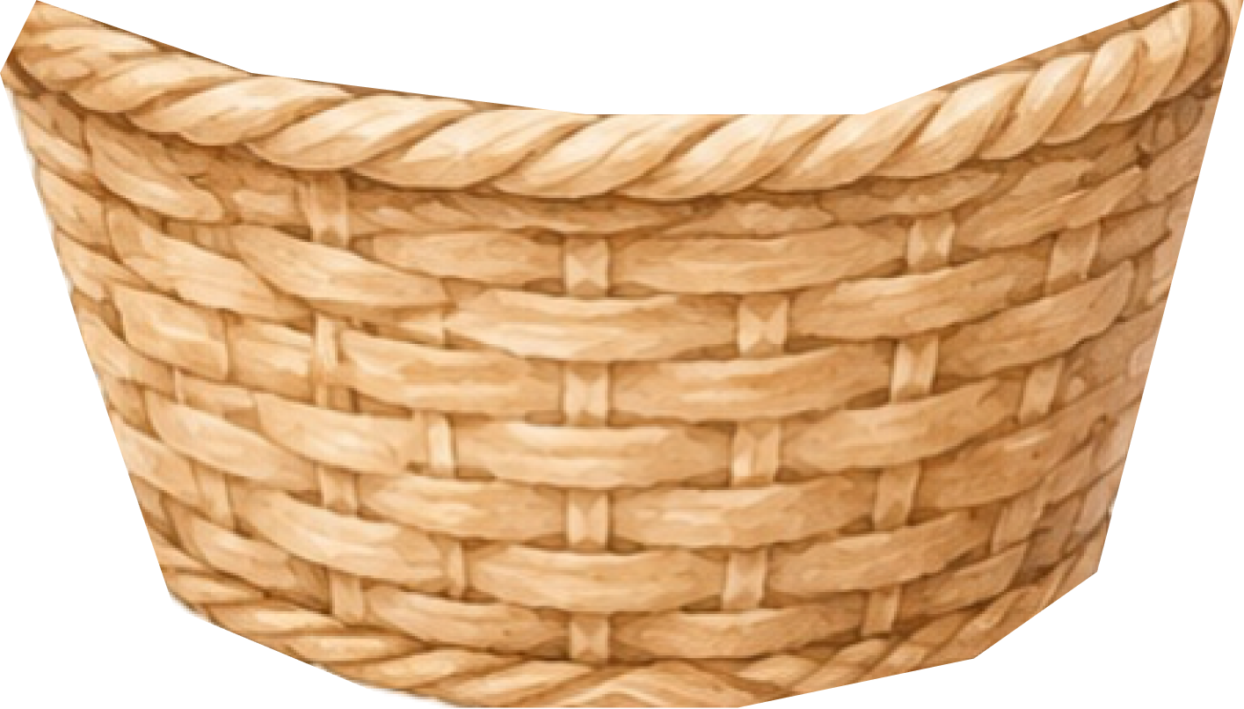
Мёд уже собран! Теперь мишка разбирает свои запасы.
Помоги ему разложить всё по корзинкам.
[р] в начале слова
[р] в середине слова
[р] в конце слова

Slide 4
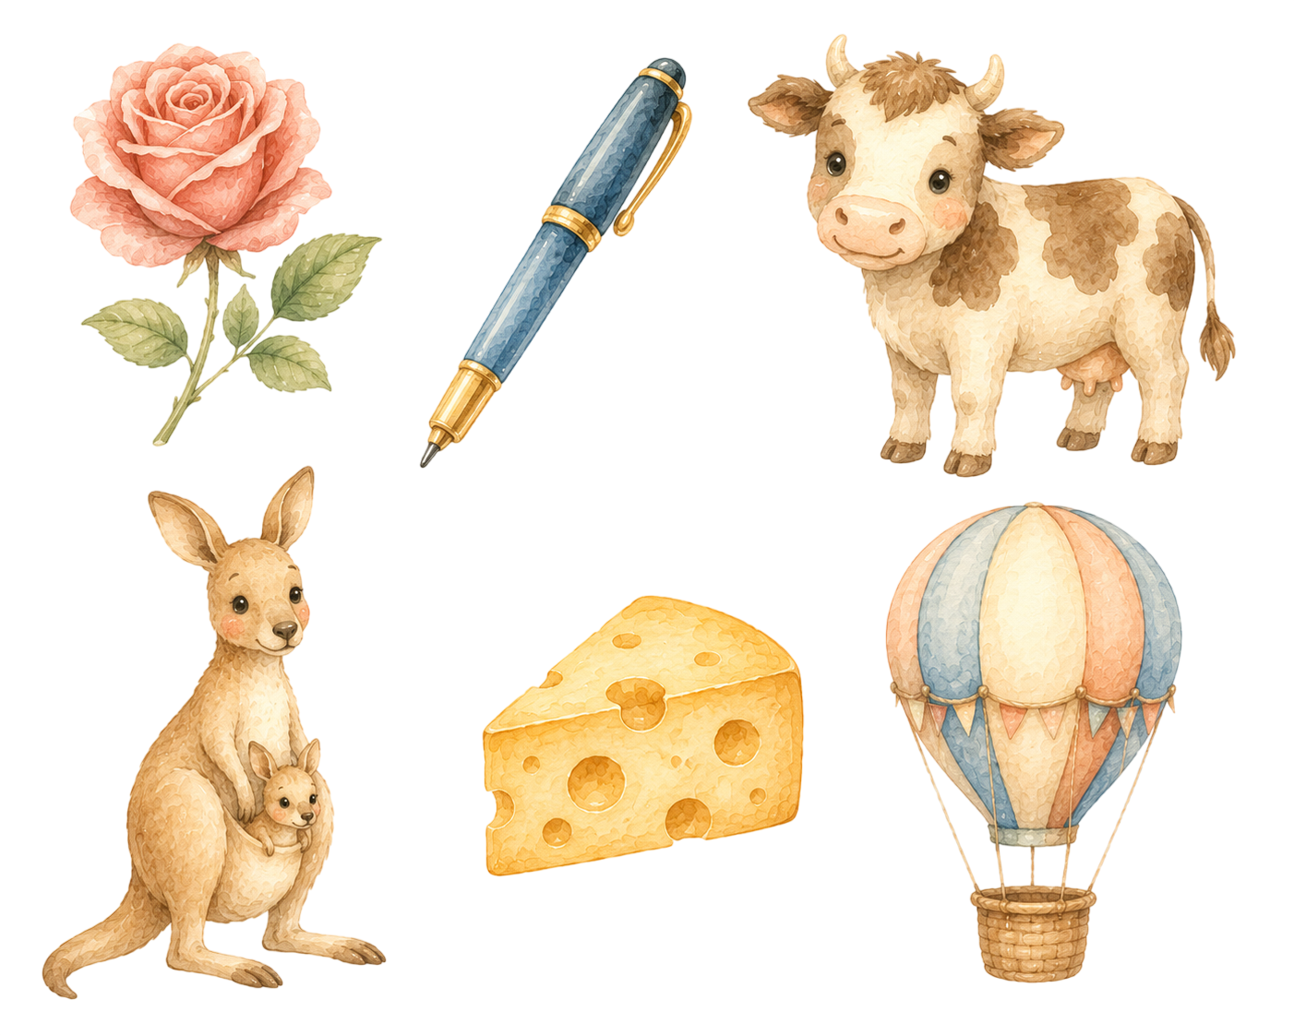
Мёд собрали, угощения разложили по корзинкам. Самое время немного отдохнуть и поболтать за чашкой чая..
Составь предложения со словами:

